Slide 1
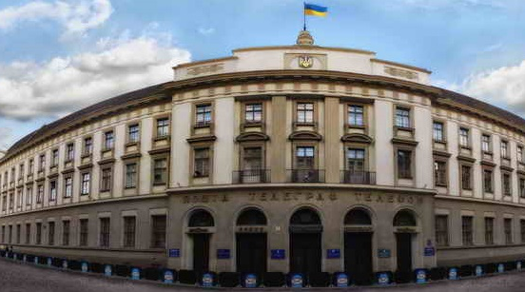
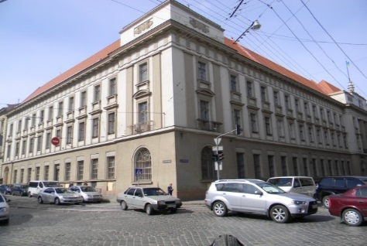
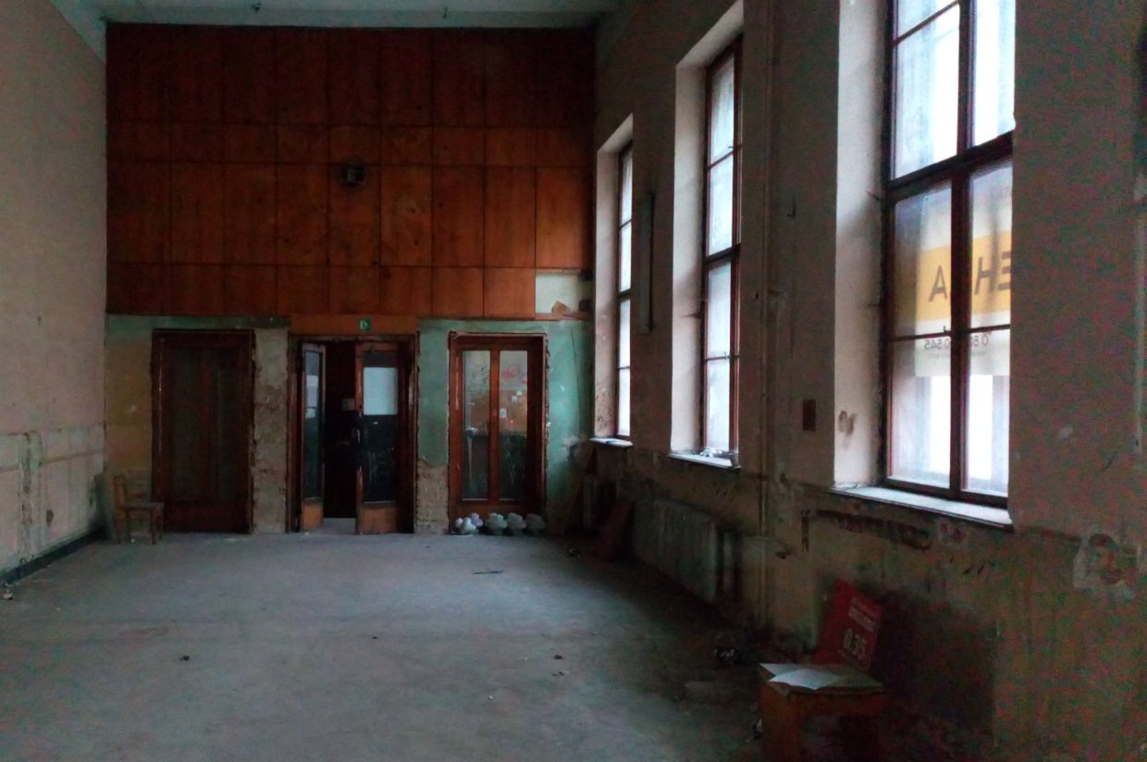
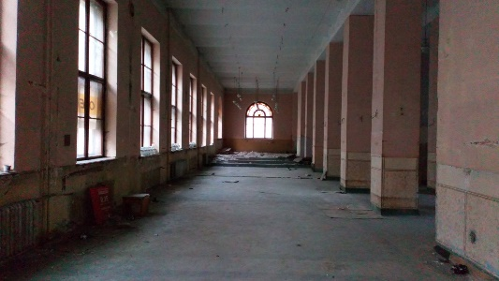
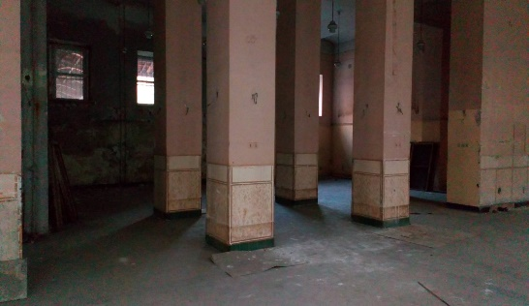
Довгострокова оренда комерційних приміщень 512 м² в центрі Львова (Головпоштамт)!
Довгострокова оренда комерційних приміщень 512 м² в центрі Львова! Вдале розташування, транспортна та пішохідна доступність. Окремий вхід з вул. Дорошенка. Приміщення потребують ремонту. Може використовуватись для розміщення магазину, банку, офісу тощо . https://www.ukrposhta.ua/ua/nerukhomist facebook.com/UkrposhtaRealEstate
Адреса | м. Львів, вул. Словацького, 1, 79000
Площа оренди, м² | 512
Початкова ціна оренди, грн. з ПДВ за місяць | 170 000
Індексація (перегляд ціни) | 10%, один раз на рік
Додаткові платежі | Комунальні, експлуатаційні послуги, електроенергія тощо оплачуються окремо згідно з показниками фактичного використання
Термін дії договору, місяців | 60 з можливістю пролонгації при належному виконанні умов договору та при відсутності дебіторської заборгованості за послуги оренди та послуги утримання (комунальні, експлуатаційні послуги, електроенергія тощо )
Термін орендних канікул, місяців | 4
Забезпечення виконання учасником зобов'язань щодо участі у електронному аукціоні, що підлягає внесенню користувачем для набуття статусу учасника електронного аукціону шляхом перерахування (або донарахування) коштів на рахунок оператора електронного майданчика, грн. | 102 000
Крок електронного аукціону, грн. | 8 500
При оцінці наданих конкурсних пропозицій застосовуватиметься критерій – найвища ціна

Slide 2
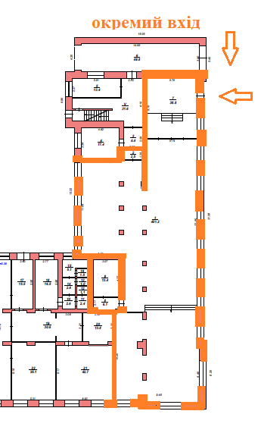
Довгострокова оренда комерційних приміщень 512 м² в центрі Львова (Головпоштамт)!
Вимоги до Переможця аукціону (Орендаря):
1. Переможець зобов’язаний підписати договір відповідно Примірної форми договору АТ «Укрпошта» опублікованої в ЕТС ProZorro.Продажі.
2. Після підписання договору оренди у визначені терміни та в установленому законодавством порядку Орендар зобов’язаний отримати всі дозволи від уповноважених державних органів на ведення діяльності на об’єкті оренди (за необхідності), розміщення зовнішньої реклами.
3. У разі укладення договору оренди на термін, що перевищує 3 (три) роки, 100% витрат на нотаріальне посвідчення договору оренди сплачує Орендар.
4. Оформлення/актуалізація технічної документації та правовстановлюючих документів на об'єкти нерухомого майна (за потреби).
Обмеження щодо виду діяльності на об'єкті оренди
1. Об’єкт оренди не може використовуватися для діяльності політичних: партій, організацій, об’єднань, асоціацій, союзів молоді при політичних партіях тощо.
2. Об’єкт оренди не може використовуватися для цілей, пов’язаних з наданням поштових послуг.
3. Об’єкт оренди не може використовуватися для розміщення закладів з надання послуги доступу до азартних ігор.
Умови дискваліфікації Учасника, що визначений ЦБД переможцем Електронного аукціону
1. Наявність ознак здійснення Учасником незаконного підприємництва.
2. Наявність інформації про факти здійснення Учасником (керівниками, засновниками юридичної особи, фізичною особою) шахрайських дій та інших злочинів відносно активів Товариства або їх причетність до таких дій.
3. Наявність інформації про факти порушення кримінальних справ відносно Учасника, які можуть вплинути на визнання договору оренди не дійсним.
4. Порушення вимог Регламенту ЕТС ProZorro.Продажі, в т.ч. і щодо строків укладання договору оренди
Довідки за телефоном 0 800 300 545 або e-mail: lease.ukrposhta@gmail.com та lease@ukrposhta.ua; facebook.com/UkrposhtaRealEstate/
https://goo.gl/maps/r1pEmjNWpKw

Slide 3
Довгострокова оренда комерційних приміщень 512 м² в центрі Львова (Головпоштамт)!
Паспорт забезпечення об'єкта елементами інфраструктури
Електропостачання | Наявне. Виділена потужність 18 кВт, потребує встановлення окремого лічильника. Можливість збільшення потужності зусиллями та коштом Орендаря. Орендар матиме право на зарахування необхідних витрат, але не більше ніж 240 тис. грн у рахунок плати за користування нерухомим майном за умови надання підтверджуючих документів.
Теплопостачання (опалення) | Центральне (окрема котельня – природній газ/тверде паливо).
Водопостачання/каналізація | Централізоване, потребує встановлення окремого засобу обліку.
Інші (за наявності) | Об'єкт оренди знаходиться в будівлі що є пам'яткою культурної спадщини.
Технічний стан приміщення | Задовільний стан, потребує ремонту.

